Slide 1
SolutionS Actimize Approche technique

Slide 2
Architecture
Intégration des Données
Sécurité
Architecture de Production

Slide 3
ArcHitecture

Slide 4
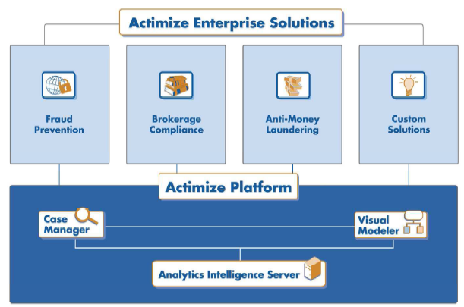
Solution Entreprise Nice Actimize
Notes:
Actimize solutions leverage a Risk Development Framework, a scalable technology
platform that provides transaction monitoring, detection analytics, case management, and modeling tools.
The Actimize platform enables a single view of transactional risk across the enterprise.
As a firm adds more solutions to expand risk coverage or to protect additional business
units, overall costs are reduced due to savings in data infrastructure, deployment, training,
and support. Furthermore, common dashboards, reporting tools, and audit trails enable
better insight into customer and employee behavior, allowing managers to make betterinformed
decisions. Proven enterprise wide, the platform makes it easy to deploy
solutions incrementally to best align with an organization’s needs and resources.

Slide 5

Composants de la Plateforme – Exécution
Analytics Intelligence Server (AIS)
Actimize Financial Data Model
Sources de données
du client
Policy Manager
DART
Application DB
Profiles DB
Risk Case Manager
(RCM)
Référentiel
Case Manager
Browser Web
Notes:
5

Slide 6


Composants de la Plateforme – IDE
Analytics Intelligence Server (AIS)
Actimize Financial Data Model
Sources de données
du client
Visual Modeler
Policy Manager
DART
Application DB
Profiles DB
Risk Case Manager
(RCM)
RCM Designer
Référentiel
Case Manager
Browser Web
Notes:
6

Slide 7
Plateformes Supportées
AIS | OS | Windows 2003 / 2008 Standard Edition/Enterprise Edition (best 64 bit) Red Hat Enterprise Linux 5 (64-bit) CentOS 5 (64-bit)
RCM | Application Server | Apache Tomcat 6.0, Tomcat 7.0 BEA WebLogic 9.2.3, WebLogic 11g IBM WebSphere 7.0, WebSphere 8.0, WebSphere 8.5, WAS CE JBoss 6.1
 | JDK | Sun JDK 6, 7 IBM JDK 6, 7
 | OS | All OS supported by the Application Server
 | Repository | Microsoft SQL Server 2005, 2008 Oracle 9i, Oracle 10g R2, Oracle 11g Sybase ASE 12.5, 15 DB2 9.7
Certified source DB | On Windows | Microsoft SQL Server 2000, 2005, 2008, 2008 R2 Oracle 9i, Oracle 10g R2, Oracle 11g Sybase ASE 12.5, 15/IQ 15 IBM DB2 Universal Database 9 Informix TeraData Any ODBC accessed DB can be certified upon request
 | On Linux | Oracle 9i, Oracle 10g R2, Oracle 11g Sybase ASE 12.5, 15/ IQ 15 Any ODBC accessed DB can be certified upon request

Slide 8
Plateformes Supportées - SAM
SAM | Repository | Microsoft SQL Server Enterprise, 2008 Oracle 11g R2 Enterprise Edition + partitioning option
TC | Repository | Microsoft SQL Server Enterprise, 2008 Oracle 11g Enterprise Edition

Slide 9
Intégration des données

Slide 10
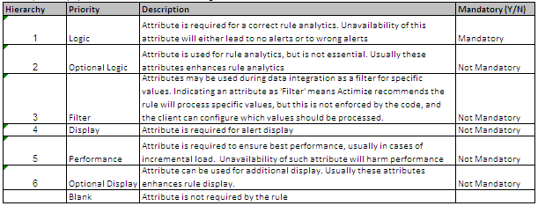
Approche d’intégration des données
Disponibilité de données
Au niveau entité et champs
Type d’entité
Transactionnel – transaction, etc.
Statique – Client, Compte
Données de référence - Type de client, type de compte, …
Prérequis des données (entité & attributs) disponibles pour chaque règle:

Slide 11
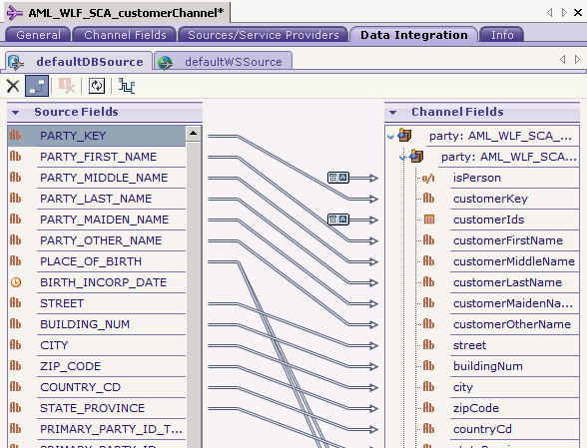
Flexibilité d’intégration de données
Mapping des données physiques à la structure logique des interfaces
Logique de détection découplée de la structure en entrée/sortie
Fonctions de mapping et de transformation pour gérer les différences de structure, format etc. des données

Slide 12
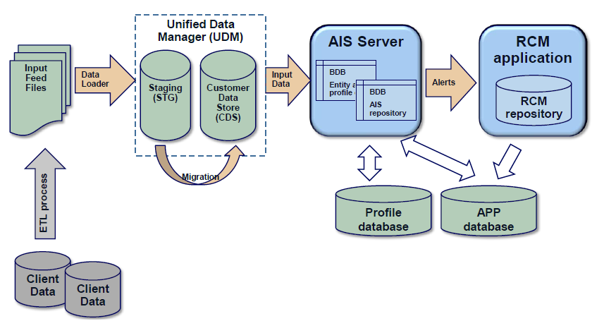
Architecture de la Solution ETC/SAM

Slide 13
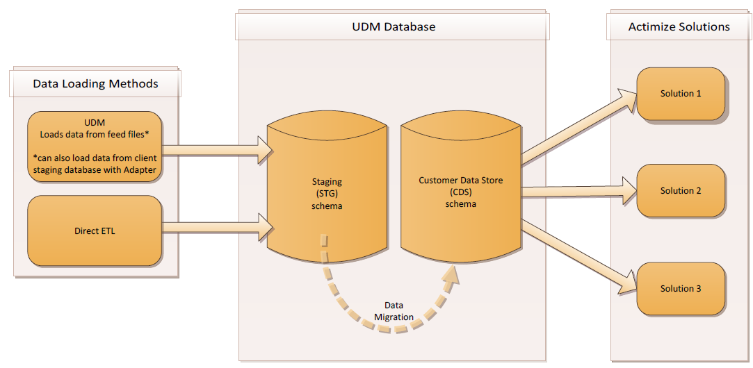
UDM – Flux de Données
Référentiel temporaire « Staging » où les données sont reçues
Une fois les données validées, elles sont migrées vers le schéma du « Customer Data Store » (CDS) pour le stockage à long terme, où elles peuvent être consultées à tout moment par les solutions d'Actimize
Après la migration, les données STG sont effacées

Slide 14
Processus de chargement de données
Le nettoyage des données
En standard : TRIM des Chars
En option : Insérez valeurs NULL numériques comme NULL ou zéro
Validation des données
Effectuer la validation des données lors de la migration des données de la STG pour le CDS
Implémentée lors du projet
Options de validation pris en charge:
L'intégrité des données.
Ex : account.branch_key existe dans
la table “succursales”
Validation simple
Ex: Date de naissance n’est pas dans
le futur
Unified Data Manager (UDM)
Staging (STG)
Customer Data Store (CDS)
Migration

Slide 15
Connectivité Amont / Aval
Batch
Fichier texte (csv, longueur fixe, xml etc.)
Base de données (ODBC)
Temps réel
Middleware orienté message
MQSeries
Services Web
Streaming TCP/IP
API C++
Swift SDK
Données du marché
Reuters, Bloomberg
Distribution
Risk Case Manager
Fichier texte
Base de données
Middleware orienté message
Invocation aux services web
Streaming TCP/IP
E-mail (serveur SMTP)

Slide 16
Processing de la Solution ETC/SAM – Vue Logique
Transactions
Client
Party
Compte
Transactions
Données de ref.
Données
de Ref.
AIS
Drill Out
Charge les données de ref.
Ent. Logiques
Référentiel Solution
Charge Trns & MAJ des Aggrégateurs
Profils
Clients
Profils
MAJ Entités Logiques & Gpes de pairs
Détection & Policy Mgr.
Listes
Seuils
Params.
Distrib. Alertes
Params. &
Règles
Référentiel RCM
Alertes
RCM
Alertes
Référentiel
RCM

Slide 17
Sécurité

Slide 18
Concepts des Habilitations
Utilisateurs
Individu membre de l’organisation
Groupes
Groupes des utilisateurs
Rôles
Définie l’ensemble des habilitations sur les actions et les vues de chaque moduel du Risk Case Manager
Hiérachies des Business Units
Reflétant l’organisation de la banque
Il peut y avoir plus d’une hiérarchies organisationnelles
Business Units
Une juridiction
Permettant de s’assurer que les alertes et les dossiers sont vus par les utilisateurs habilités

Slide 19
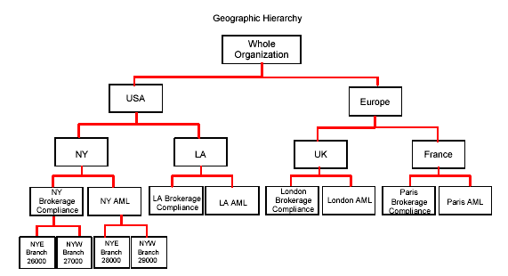
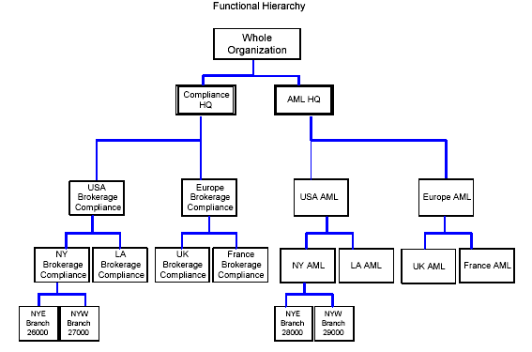
Exemple de hiérarchie des BUs
2 hiérarchies différentes pour une organisation identique

Slide 20
BUs, Alertes et Utilisateurs
BUSINESS
RÖLE
UTILISATEUR
UNIT
ALERTES ET
DOSSIERS
Les alertes et les dossiers sont assignés à une BU particulière
Un utilisateur a un rôle au sein d’un BU. Le rôle détermine habilitations de visualisation et d’actions aux alertes.

Slide 21
Attribution de Rôle
RÔLES
GROUPES
Role assigned to
Les rôles sont assignés au niveau groupes et/ou utilisateurs
GROUP A
Within context
Habilitations
Assignées
au groupe
COMPLIANCE
of BU
OFFICER
USER A
USER B
USER C
Role assigned to
Compliance
Habilitations
Assignées
À l’utilisateur
SENIOR
USER C
Group
COMPLIANCE
Within context
OFFICER
of BU
Les habilitations du rôle “Compliance Officer” sont attribuées au “Compliance”, contenant les utilisateurs A, B et C.
Les habilitations du rôle “Senior Compliance Officer” est attribuées à l’utilisateur C.

Slide 22
Gestion des Droits dans le RCM
Groupes
Hiérarchies
Utilisateurs
Droits
Business
Units
Roles
Permissions
Modules
Actions
Objets

Slide 23
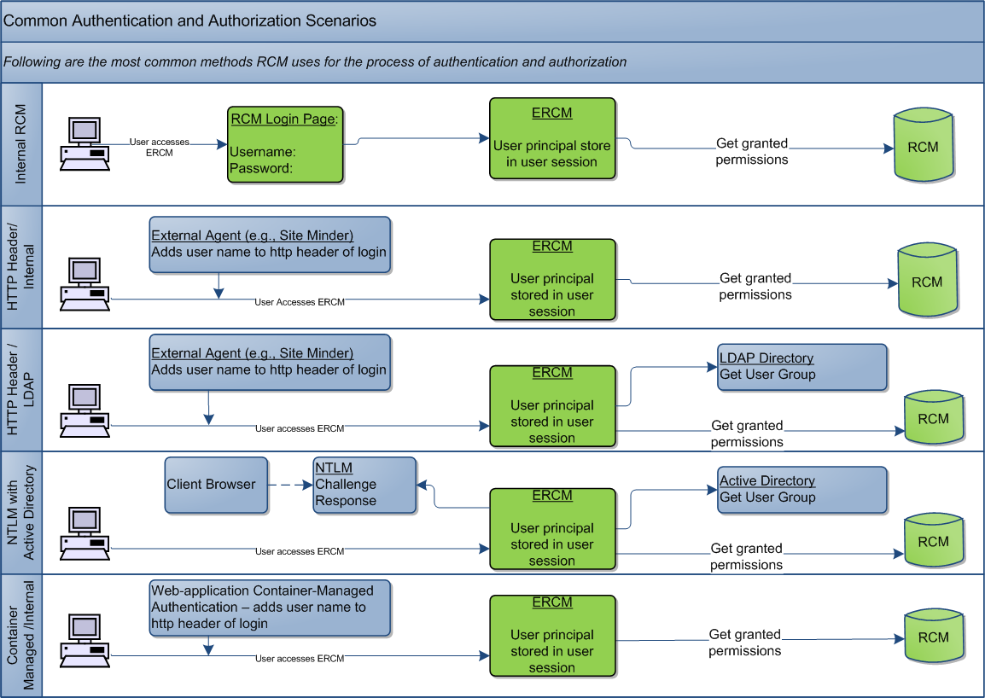
Différents Types d’Authentification

Slide 24
Architecture de production

Slide 25

Architecture 3 Tiers
COUCHE
CLIENTE
COUCHE APPLICATIVE
COUCHE DE DONNEES
Client/Serveur
Actimize
AIS Visual
Modeler
Actimize
Intelligence
Server
(AIS)
ODBC, MOM, SOAP, File etc.
Flux de données
(fichier texte, MoM, etc.)
TCP/IP(ssl)
Référentiel Applicatif
Client/Serveur
ODBC
RCM
Designer
SOAP/ HTTP(s)
DS1
HTTP(s)
Actimize
Risk Case
Manager
(RCM)
Référentiel
RCM
DS1
Source1
Navigateur Web
JDBC
HTTP(s)
Autres sources
de données
COUCHE PRESENTATION

Slide 26
Load Balancing /
Haute Dispo
Client Online System
Batch
Data Sources
SOAP/http
ODBC
Load Balancer
Active/Active
Active/Active
SOAP/http
AIS
R/T
Server
AIS
R/T
Server
AIS
Batch
Server
AIS
Batch
Server
ODBC
ODBC
R/T Solution
Repository
DB Cluster
Batch Solution
Repository
http/s
Load Balancer
Active/Active
RCM Server
RCM Server
JDBC
RCM
Repository
DB Cluster

Slide 27
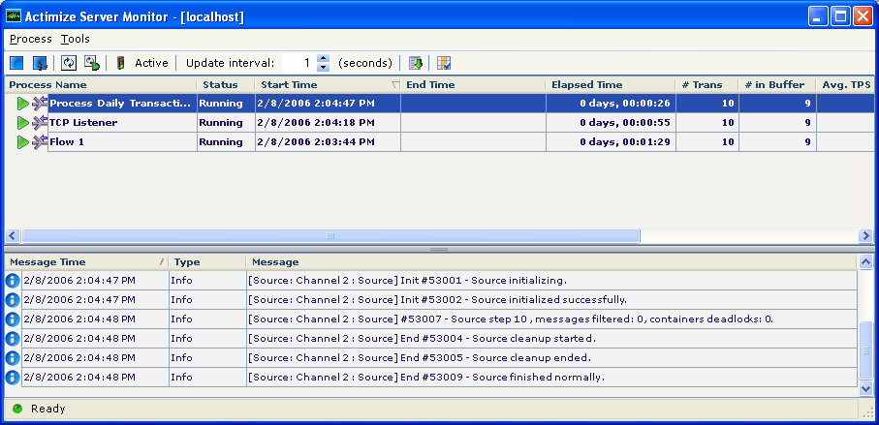
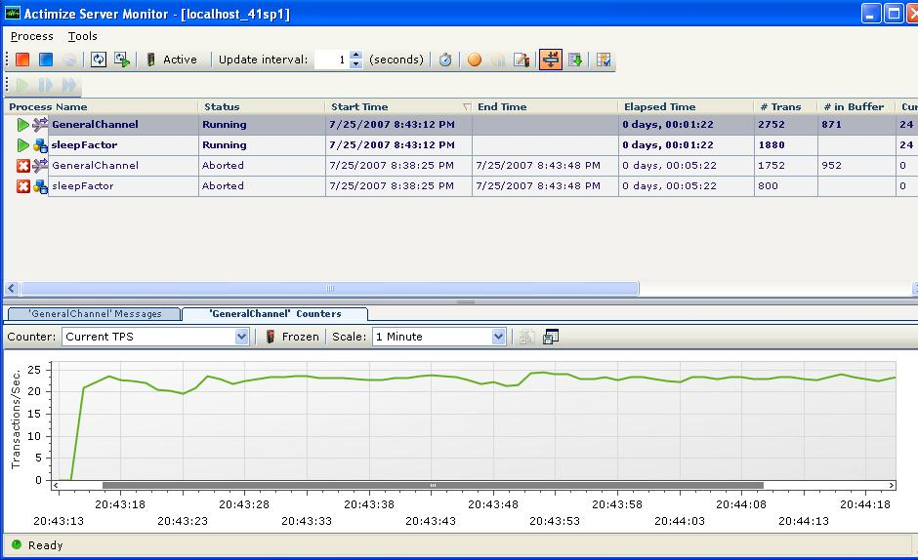
Supervision: Server Monitor & Log Viewer
Monitoring en temps réel, incluant le TPS, durée, # erreurs
Drill Down
Visualiser les log du serveur AIS
Connecté aux logs du serveur AIS
Exporter/Importer les logs
Filtrer et rechercher les messages
Visualiser les erreurs

Slide 28
Merci!

